Slide 1


Equipo Localito
PROPUESTA DE PROYECTO
LOCALITO · DIGITALIZANDO EL COMERCIO DE BARRIO
Ingeniería en Informática · Capstone 2026
Profesor: Álvaro Andrés Mellado Pimentel
Camilo Gonzalez · Samuel Solís · Alexander Patiño

Slide 2
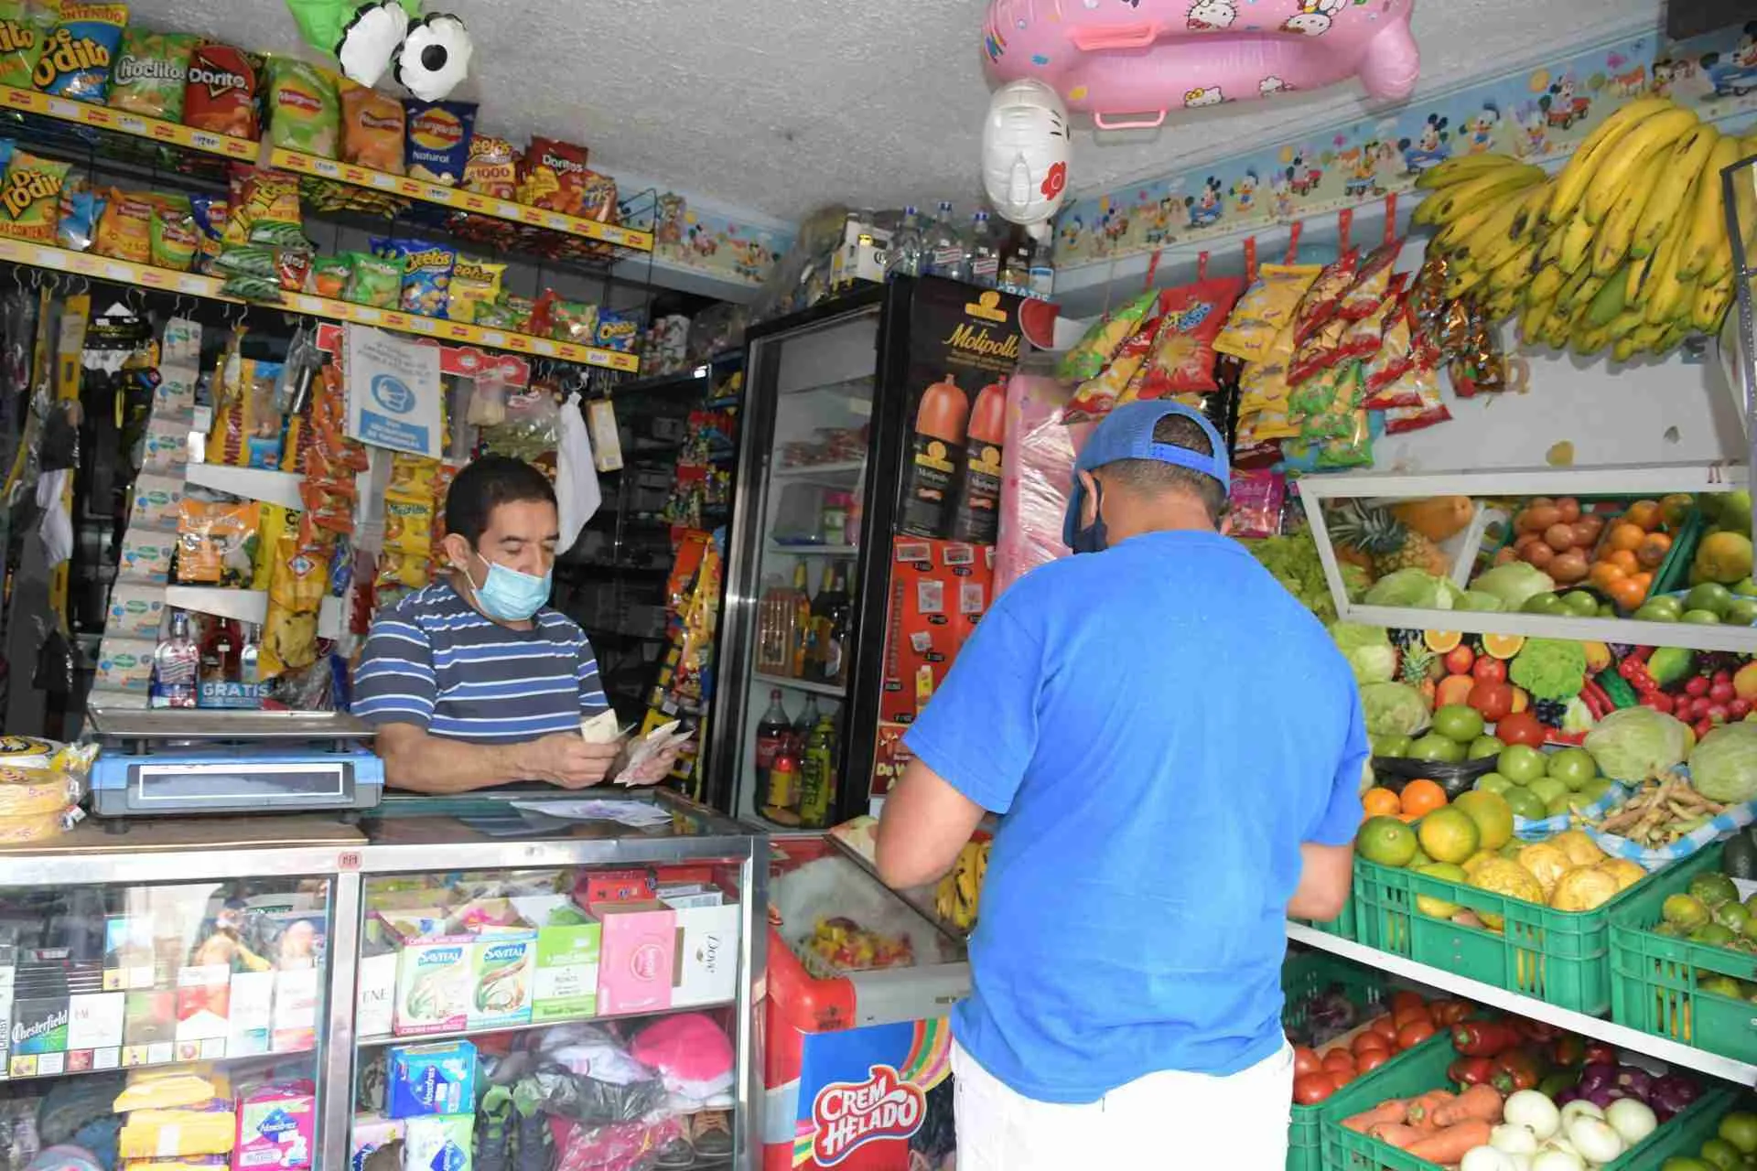
INTRODUCCIÓN
Localito nace de una realidad presente en muchos almacenes, minimarkets, botillerías y comercios de barrio: gran parte de su gestión diaria todavía se realiza mediante cuadernos, memoria, planillas separadas o sistemas que no se adaptan a sus necesidades.
Esto dificulta conocer el stock real, controlar la caja, gestionar fiados y tomar decisiones con información confiable.
Nuestro objetivo es claro
Desarrollar y validar una solución simple, móvil y segura que centralice la gestión del negocio en un solo lugar.

Slide 3
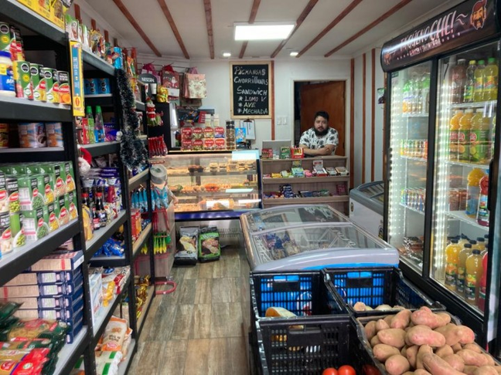
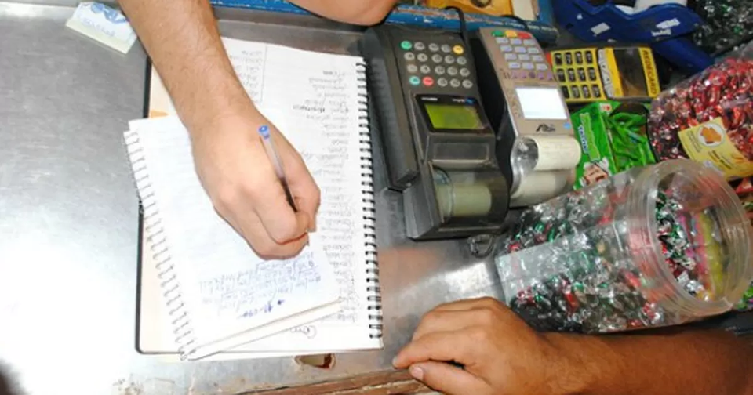
EL PROBLEMA
Muchos comercios de barrio todavía gestionan sus operaciones de forma manual o fragmentada. Ventas, inventario, caja y cuentas fiadas pueden quedar repartidas entre cuadernos, memoria, planillas o sistemas separados.
Esta falta de centralización dificulta conocer el stock real, detectar diferencias de caja, controlar deudas, realizar reposiciones a tiempo y tomar decisiones con información confiable.

Slide 4
NUESTRA SOLUCIÓN
01
02
Gestión centralizada
Clientes y fiados
Ventas, inventario y caja
Mayor control de deudas
Controla las operaciones principales desde un solo lugar.
Registra clientes, compras y cuentas pendientes.
03
04
Todo el negocio, en un solo lugar.
Acceso simple y móvil
Tecnología aplicada
Una PWA para el día a día
Automatización y asistencia
Gestiona el negocio desde computador o celular.
Simplifica tareas mediante códigos, IA y herramientas asistidas.

Slide 5
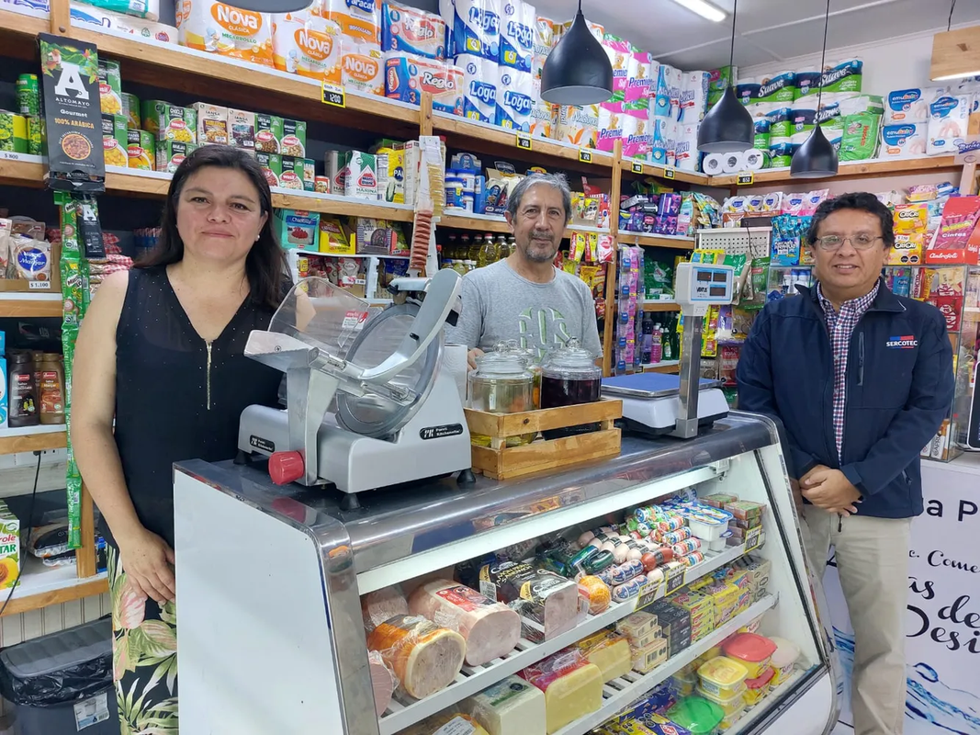
A QUIÉN NOS DIRIGIMOS
Localito está pensado principalmente para dueños y trabajadores de pequeños comercios de barrio que necesitan administrar su negocio de forma simple, sin depender de sistemas complejos.
ALMACENES, BAZARES Y MINIMARKETS
NEGOCIOS CON GESTIÓN MANUAL O DESORDENADA
Buscamos facilitar la gestión diaria de negocios que necesitan controlar ventas, inventario, caja y fiados desde una sola plataforma, accesible desde el computador o celular.
COMERCIANTES CON DISTINTA EXPERIENCIA DIGITAL

Slide 6
FUNCIONALIDADES PRINCIPALES
Localito integra las principales operaciones de un comercio de barrio en una sola plataforma.
VENTAS Y CAJA
INVENTARIO Y GESTIÓN
TECNOLOGÍA Y MOVILIDAD
Registro de ventas, medios de pago, control de caja y seguimiento de cuentas fiadas.
Administración de productos, stock, clientes, compras y proveedores desde un mismo sistema.
PWA accesible desde distintos dispositivos, lectura de códigos de barras, funcionamiento ante fallas de conexión y herramientas asistidas.

Slide 7
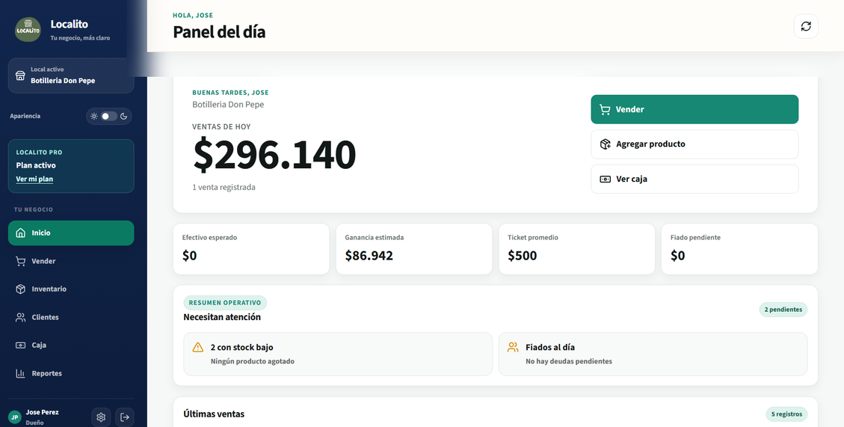
OBJETIVO GENERAL
Diseñar e implementar una PWA SaaS multi-negocio que permita a pequeños comercios de barrio, gestionar ventas, inventario, clientes, fiados, caja y compras desde dispositivos móviles, aplicando seguridad, trazabilidad, pruebas y un modelo de suscripción sujeto a validación.
OBJETIVOS ESPECIFICOS
MVP actual de Localito
01
02
03
04
ANALIZAR Y VALIDAR
DEFINIR Y DISEÑAR
IMPLEMENTAR
VERIFICAR Y EVALUAR
Necesidades del usuario
Alcance y arquitectura
MVP de Localito
Calidad y propuesta de valor
Identificar las principales necesidades operacionales y comerciales de los comercios de barrio.
Definir requisitos, backlog, arquitectura multi-negocio y modelo de datos.
Desarrollar e integrar los módulos prioritarios y la experiencia PWA.
Verificar seguridad, usabilidad y funcionamiento, y validar la solución con usuarios.

Slide 8
METODOLOGÍA
EQUIPO LOCALITO
Scrum
ALEXANDER PATIÑO — PRODUCT OWNER (PO)
Define y prioriza el Product Backlog.
Representa las necesidades del producto y usuarios.
Valida el valor de los incrementos.
01
02
Descubrir y definir
Construir
SAMUEL SOLÍS — SCRUM MASTER (SM)
Facilita la aplicación de Scrum.
Coordina ceremonias y seguimiento.
Ayuda a remover impedimentos del equipo.
Necesidades, requisitos, alcance, backlog y arquitectura.
Desarrollo incremental de los módulos del MVP.
03
04
CAMILO GONZÁLEZ — DEVELOPER (DEV)
Diseño y desarrollo de la solución.
Arquitectura, desarrollo full stack, datos e integraciones.
Implementación, pruebas técnicas y despliegue.
Verificar y validar
Mejorar y cerrar
Pruebas, seguridad, usabilidad y demostraciones con usuarios.
Correcciones, documentación, conclusiones y preparación de la defensa.
Los roles Scrum definen responsabilidades principales, manteniendo la colaboración transversal del equipo.

Slide 9
PERFIL DE EGRESO
FACTIBILIDAD
Desarrollo de software
Construcción e integración de una solución full stack.
Modelamiento de datos
Diseño de una arquitectura multi-negocio con información separada y consistente.
Gestión de proyectos
Backlog, sprints, riesgos, responsables y control de avance.
Pruebas y calidad
Criterios de aceptación, pruebas automatizadas y validación manual.
18 semanas de desarrollo
Proyecto organizado como MVP priorizado.
Tecnologías disponibles
React · Node.js · TypeScript · PostgreSQL · Git · PWA.
Base existente
Repositorio, prototipo funcional y conocimiento previo del equipo.
Alcance controlado
Las integraciones complejas quedan fuera del MVP para proteger la viabilidad del proyecto.
El proyecto permite aplicar y profundizar competencias profesionales en arquitectura, desarrollo de software, bases de datos, seguridad y construcción de soluciones SaaS.

Slide 10
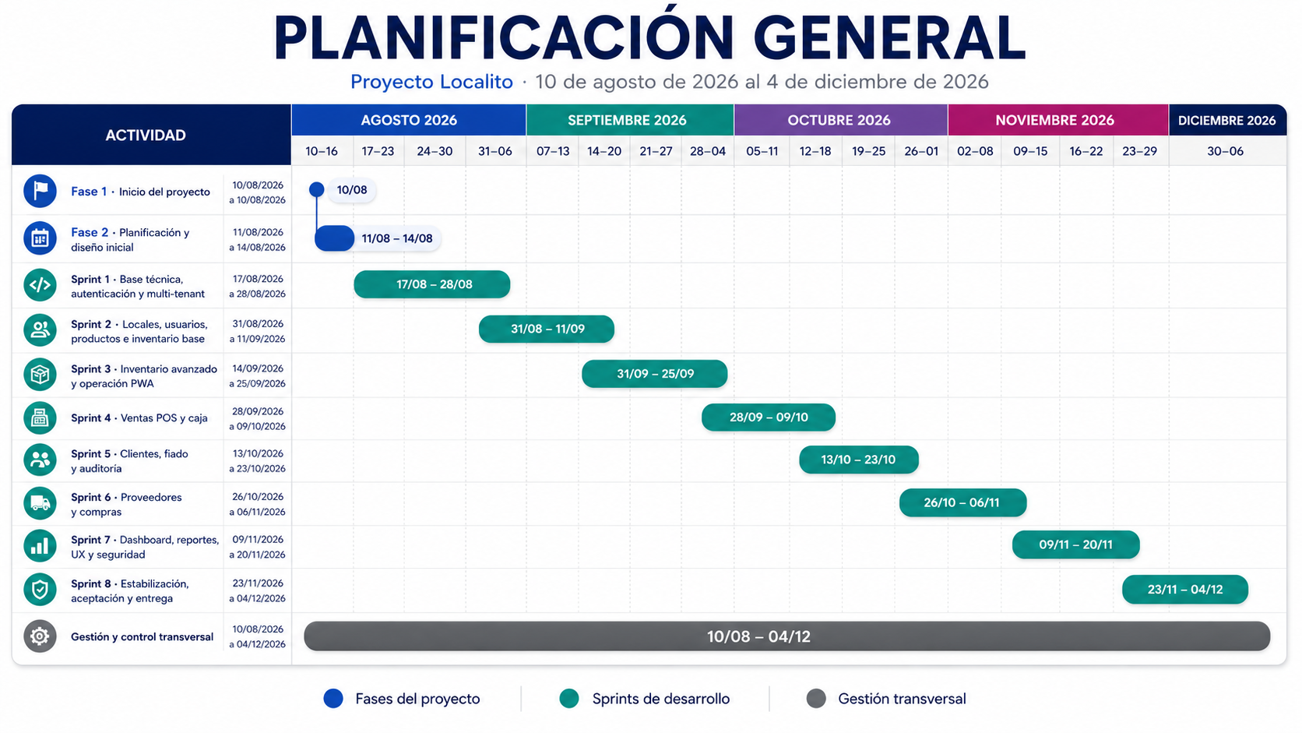
PLANIFICACIÓN GENERAL
LA PLANIFICACIÓN CONTEMPLA UNA FASE INICIAL DE PREPARACIÓN Y 8 SPRINTS DISTRIBUIDOS A LO LARGO DE LAS 18 SEMANAS, PERMITIENDO ENTREGAS INCREMENTALES Y CAPACIDAD DE ADAPTACIÓN ANTE CAMBIOS.

Slide 11
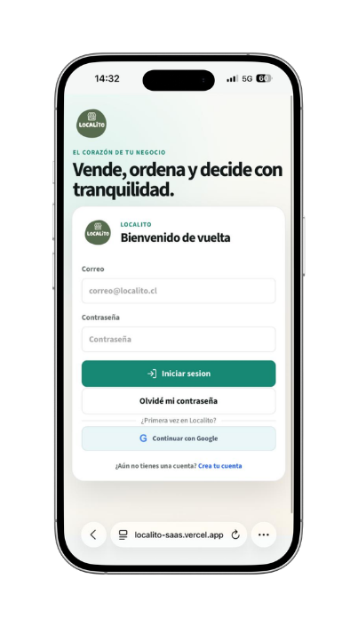
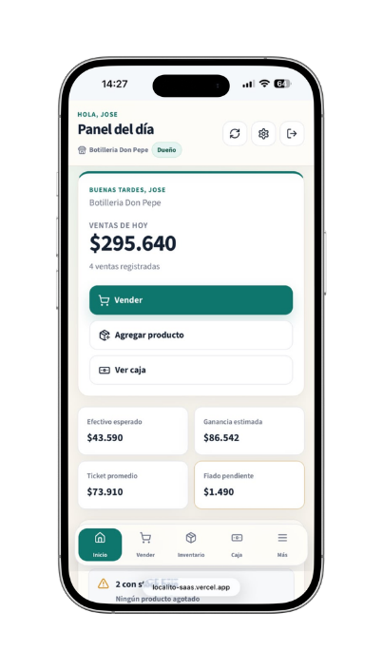
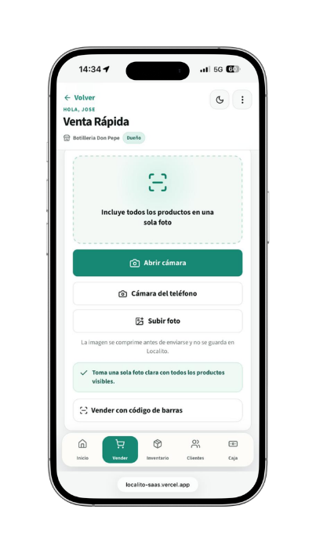
EVIDENCIAS Y PLAN DE TRABAJO
FASE 1 — Definición
Validación del problema, cliente ideal, alcance, backlog y arquitectura.
FASE 2 — Desarrollo
Incremento funcional del MVP, repositorio, módulos principales e informe de calidad.
FASE 3 — Validación y cierre
Validación con usuarios, MVP desplegado, informe final y presentación.
18 semanas · 3 fases · evidencia verificable en cada etapa

Slide 12
Todo el negocio, en un solo lugar.
Una solución pensada para simplificar la gestión diaria de los comercios de barrio.
MUCHAS GRACIAS!
Siguiente desafío
Validar la utilidad, adopción y propuesta de valor de Localito con usuarios reales.

